Slide 1


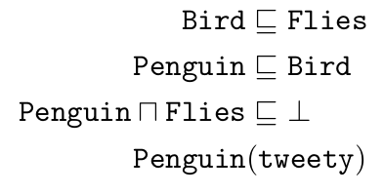

Slide 2
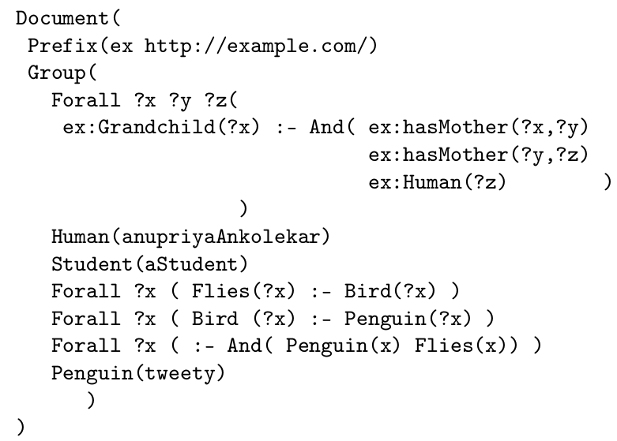

Slide 3
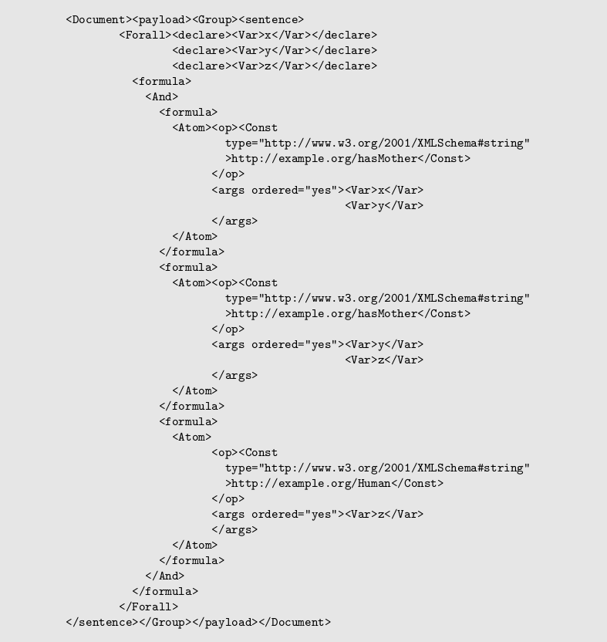

Slide 4
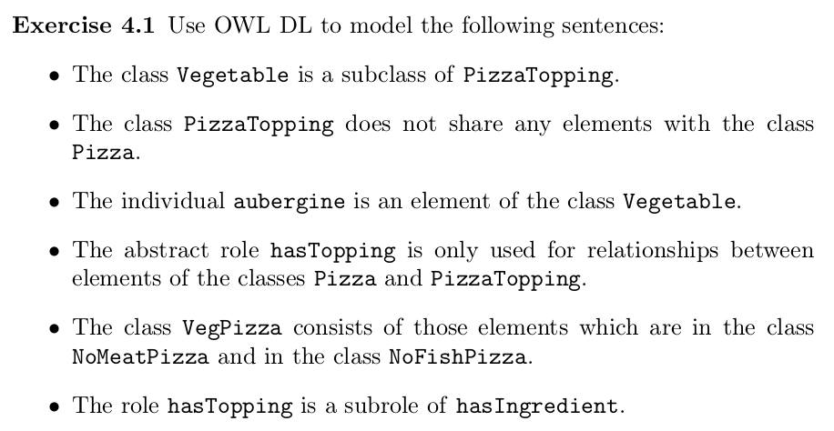

Slide 5
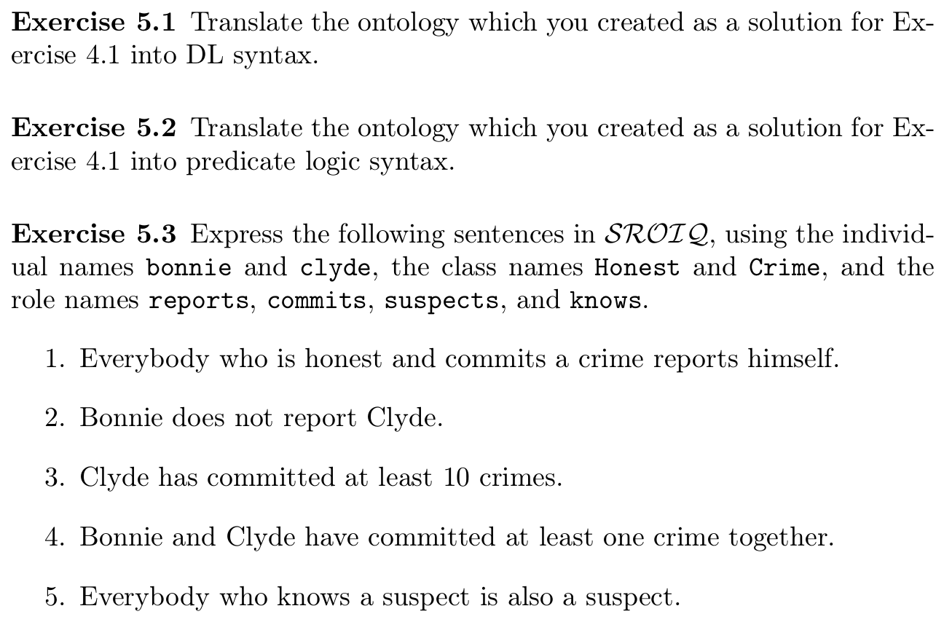

Slide 6

Diễn đạt lại các luật Datalog sau bằng SROIQ và OWL?
Sau đó triển khai thử nghiệm với Apache Jena và CWM?

Slide 7
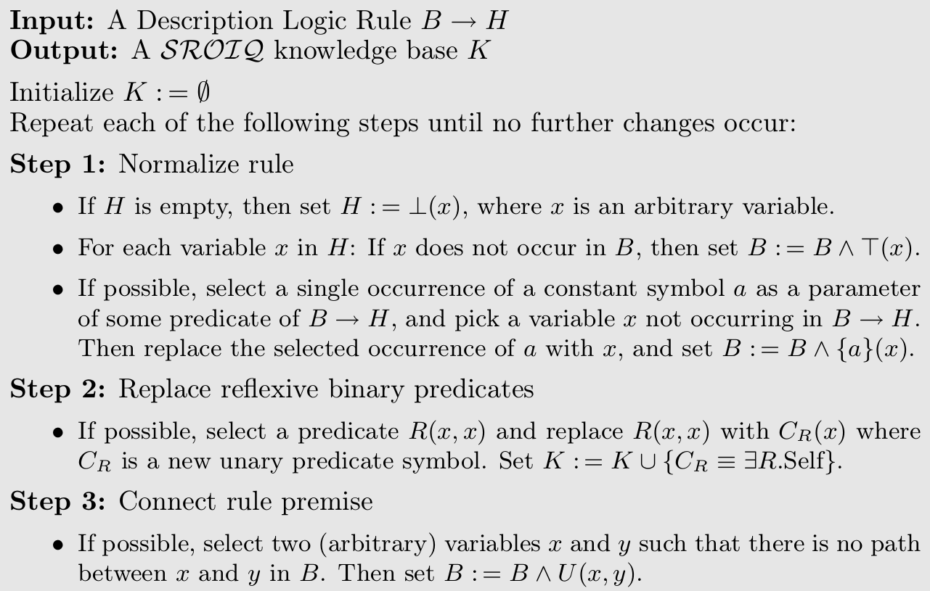

Slide 8
